Slide 1
Различные виды уравнения прямой на плоскости

Slide 2






Уравнения прямой, проходящей через данную точку, перпендикулярно заданному вектору
Пусть на плоскости заданы точка и вектор . Необходимо построить уравнение прямой, проходящей через точку , перпендикулярно вектору . Вектор называют вектором нормали прямой.
Выберем на прямой произвольную точку M=(x;y) и построим вектор . Так как ┴ l , то, используя свойство скалярного произведения, можем записать:
(5)
Из (5) получаем уравнение прямой, проходящей через точку ┴ вектору
y
l
M(x;y)
0
x
Рис. 10

Slide 3
Общее уравнение прямой
В декартовых координатах каждая прямая определяется уравнением первой степени и, обратно, каждое уравнение первой степени определяет прямую.
Уравнение вида Ах+Ву+С=0 (1) называется общим уравнением прямой, где A и B не могут быть одновременно равны нулю.

Slide 4


Частные случаи общего уравнения прямой
Если C = 0, уравнение (1) будет иметь вид Ax + By = 0 (рис.1), и прямая, определяемая этим уравнением, проходит через начало координат, так как координаты начала координат x = 0, y = 0 удовлетворяют этому уравнению.
Если в общем уравнении прямой (1) B = 0, то уравнение примет вид Ax + С = 0 (рис.2), или .Уравнение не содержит переменной y, а определяемая этим уравнением прямая параллельна оси Oy.
Если в общем уравнении прямой (1) A = 0, то это уравнение примет вид
By + С = 0 (рис.3), или .Уравнение не содержит переменной x, а определяемая им прямая параллельна оси Ox.
у у у
х х х
0 0 0
Рис. 1 Рис. 2 Рис. 3

Slide 5
Частные случаи общего уравнения прямой
При C = 0 и A = 0 уравнение (1) принимает вид By = 0, или y = 0. Это уравнение оси Ox (рис. 4).
При C = 0 и B = 0 уравнение(1) запишется в виде Ax = 0 или x =0. Это уравнение оси Oy (рис. 5).
у у
х х
0 0
Рис. 4 Рис. 5

Slide 6



Уравнения прямой, проходящей через данную точку в направлении заданного вектора
Всякий ненулевой вектор, параллельный данной прямой, называется направляющим вектором прямой. Найдем уравнение прямой с направляющим вектором , проходящей через точку . Пусть М=(x;y) – произвольная точка на искомой прямой l.
Введем в рассмотрение вектор
.
Условие коллинеарности векторов и записывается как пропорциональность их координат:
(6)
Уравнение прямой, записанное в виде (6), называется каноническим уравнением прямой на плоскости
y
l
M
0
x
Рис. 11

Slide 7
Уравнение прямой с угловым коэффициентом
Угол α, определяемый, как показано на рис.6, называется углом наклона прямой к оси Ох. Тангенс угла наклона прямой к оси Ох называется угловым коэффициентом прямой; его обычно обозначают буквой k: k = tgα
y
b
α
x
0
Рис. 6
Уравнение y=kx+b (2) называется уравнением прямой с угловым коэффициентом; k - угловой коэффициент, b - величина отрезка, который отсекает прямая на оси Оу, считая от начала координат.
Если прямая задана общим уравнением, то ее угловой коэффициент определяется по формуле k = -

Slide 8
Уравнение прямой, проходящей через данную точку в данном направлении
Уравнение прямой, проходящей через данную точку A(x₁, y₁) в данном направлении, определяемом угловым коэффициентом k,
y - y₁ = k(x - x₁) (4)
Это уравнение определяет пучок прямых, проходящих через точку A(x₁, y₁), которая называется центром пучка.
Совокупность всех прямых, проходящих через некоторую точку плоскости, называется пучком прямых, а общая их точка — центром пучка.
Если в уравнении (4) под k будем понимать величину, принимающую всевозможные числовые значения, то это уравнение будет определять совокупность прямых, проходящих через точку A(x₁, y₁), т. е. пучок прямых с центром в точке A(x₁, y₁) (в формуле (4) можно записать уравнение любой из прямых пучка, кроме одной — параллельной оси Оу).

Slide 9





Уравнение прямой, проходящей через две данные точки
Пусть даны две точки и .Требуется составить уравнение прямой, проходящей через эти точки.
Напишем уравнение (4) пучка прямых, проходящих через точку
y - y₁ = k(x - x₁).
Из этого пучка нам следует выбрать прямую, проходящую через точку .Угловой коэффициент k этой прямой должен быть таким, чтобы координаты точки удовлетворяли уравнению (4), т. е. чтобы имело место равенство y₂ - y₁ = k(x₂- x₁).
Из этого условия мы находим угловой коэффициент искомой прямой
и подставляем его в уравнение (4)
Это уравнение обычно записывают в следующей симметричной форме:
Мы получили уравнение прямой, проходящей через две данные точки.

Slide 10




Уравнение прямой в отрезках
Пусть задана прямая ,отсекающая на оси абсцисс отрезок, равный ,а на оси ординат – от резок, равный .Точки пересечения прямой с осями координат: A(a;0) и B(0;b) .Составим уравнение прямой, проходящей через эти две точки:
у
; ; ;
В(0;b)
Итак, искомое уравнение имеет вид:
b
A(a;0) х
0 a
Рис. 9

Slide 11


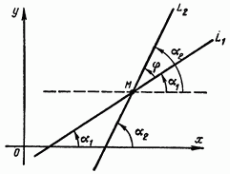






Угол между двумя прямыми
Пусть две пересекающиеся в точке М прямые и определяются соответственно уравнениями и .Найдем тангенс угла φ между этими прямыми (рис. 7).
Данные прямые не перпендикулярны друг другу, так как иначе tgφ не существовал бы.
Пусть прямая образует с осью абсцисс угол , а прямая — угол .Проведя через точку М, в которой пересекаются прямые и , прямую, параллельную оси 0х, увидим, что
или .Следовательно,
Но , а , поэтому
Рис. 7

Slide 12




Условия параллельности двух прямых
Если прямые заданы уравнениями и с угловым коэффициентом, то необходимое и достаточное условие их параллельности состоит в равенстве их угловых коэффициентов:
Для случая, когда прямые заданы уравнениями в общем виде,
и , необходимое и достаточное условие их параллельности состоит в том, что коэффициенты при соответствующих текущих координатах в их уравнениях пропорциональны, т. е.

Slide 13




Условия перпендикулярности двух прямых
В случае, когда прямые заданы уравнениями и с угловым коэффициентом, необходимое и достаточное условие их перпендикулярности заключается в том, что их угловые коэффициенты обратны по величине и противоположны по знаку, т.е.
Это условие может быть записано также в виде
Если уравнения прямых заданы в общем виде
и (3), то условие их перпендикулярности (необходимое и достаточное) заключается в выполнении равенства
Координаты точки пересечения двух прямых находят, решая систему уравнений (3). Прямые (3) пересекаются в том и только в том случае, когда

Slide 14




Уравнения прямой на плоскости
Параметрическое уравнение очень легко получается из канонического уравнения (6). Если мы равенство двух отношений приравняем к некоторому значению t:
Легко увидеть, что из двойного равенства получаем:
Перенесем и в правые части уравнений, где х и у будут находиться как:
(7)
Система уравнений (7) называется параметрическим уравнением прямой, где t – параметр. Особенность этого типа уравнения в том, что прямая задается двумя уравнениями.

Slide 15



Уравнения прямой на плоскости
Найдем уравнение прямой, проходящей через две заданные точки и . Для этого достаточно взять в качестве направляющего вектора вектор .
Тогда искомое уравнение будет иметь вид:
(8)
у
l
0
х
Рис.12

Slide 16



Уравнения прямой на плоскости
Пример 1. Дано общее уравнение прямой 2x-3y+1=0. Проходит ли эта прямая через точки M₁(4;3) и М₂(-2;2).
Решение. Подставим координаты точки M₁ в уравнение прямой:
2*4-3*3+1=0 . При этом мы получили тождество, следовательно, точка M₁(4;3) лежит на прямой.
Подставляем координаты точки М₂: 2*(-2)-3*2+1=0 . Получаем неверное равенство, поэтому точка М₂(-2;2) не лежит на прямой.
Ответ: прямая проходит через точку М₁ и не походит через точку М₂.
Пример 2. Составьте общее уравнение прямой, которая в прямоугольной системе координат Oxy на плоскости проходит через две точки M₁(1;1) и М₂(4;2).
Решение. Сначала напишем каноническое уравнение прямой, проходящей через две заданные точки. Оно имеет вид
Теперь приведем полученное уравнение к требуемому виду:
Ответ: x-3y+2=0

Slide 17
Различные виды уравнения плоскости

Slide 18

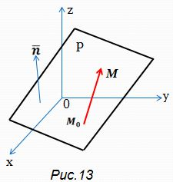
Общее уравнения плоскости в пространстве
Всякое уравнение вида (9), где A, B, C и D – некоторые действительные числа, причем А, В и C одновременно не равны нулю, определяет плоскость в заданной прямоугольной системе координат Oxyz в трехмерном пространстве, и всякая плоскость в прямоугольной системе координат Oxyz в трехмерном пространстве определяется уравнением вида (9) при некотором наборе чисел A, B, C и D.
Чтобы получить общее уравнение плоскости, разберём плоскость, проходящую через заданную точку.
Пусть P произвольная плоскость в пространстве. Всякий перпендикулярный ей ненулевой вектор называется вектором нормали к этой плоскости.

Slide 19



Общее уравнения плоскости в пространстве
Если известна какая-нибудь точка плоскости P и какой-нибудь вектор нормали к ней, то этими двумя условиями плоскость в пространстве вполне определена (через заданную точку можно провести единственную плоскость, перпендикулярную данному вектору).
Чтобы получить уравнение плоскости, заданной этими условиями, возьмём на плоскости P произвольную точку M с переменными координатами x, y, z. Эта точка принадлежит плоскости только в том случае, когда вектор перпендикулярен вектору (рис. 13), а для этого, согласно условию перпендикулярности векторов, необходимо и достаточно, чтобы скалярное произведение этих векторов было равно нулю, т.е.

Slide 20





Общее уравнения плоскости в пространстве
Вектор задан по условию. Координаты вектора
. .Теперь, используя формулу скалярного произведения векторов , выразим скалярное произведение
(10)
Так как точка M(x; y; z) выбрана на плоскости произвольно, то последнему уравнению удовлетворяют координаты любой точки, лежащей на плоскости P.
Пример. Составить уравнение плоскости, проходящей через точку
и перпендикулярной вектору .
Решение. Используя формулу (10), имеем:
;
Искомое уравнение оказалось выражено общим уравнением первой степени относительно переменных координат x, y, z произвольной точки плоскости.
Итак, уравнение вида называется общим уравнением плоскости.

Slide 21



Уравнения плоскости, проходящей через 3 точки
Три точки пространства, не лежащие на одной прямой, определяют единственную плоскость. Найдем уравнение плоскости Q, проходящей через три данные точки M₁(x₁;y₁;z₁), М₂(x₂;y₂;z₂) и М₃(х₃,y₃,z₃), не лежащие на одной прямой.
Возьмем на плоскости произвольную точку M(x;y;z) и составим векторы: , , , .
Эти векторы лежат на плоскости Q, следовательно, они компланарны. Используем условие компланарности трех векторов (их смешанное произведение равно нулю), получаем
(19)
Уравнение (19) есть уравнение плоскости, проходящей через три данные точки.
Q
М₂
M
M₁
М₃
Рис.18

Slide 22



Уравнения плоскости в пространстве
Пусть заданы два вектора и , коллинеарные плоскости. Тогда для произвольной точки М(х, у, z), принадлежащей плоскости, векторы , , должны быть компланарны.
(17)
М
Рис.16

Slide 23





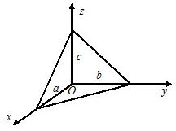
Уравнения плоскости в отрезках
Если в общем уравнении Ах + Ву + Сz + D = 0 поделить обе части на (-D)
заменив , , , получим уравнение плоскости в отрезках:
(18)
Числа a, b, c являются точками пересечения плоскости соответственно с осями х, у, z.
Рис.17

Slide 24

Уравнения плоскости в пространстве
Пример 1. Заданы плоскость P: −2x+y−z+1=0 и точка М(1,1,1). Написать уравнение плоскости P′, проходящей через точку M параллельно плоскости P.
Решение. Так как плоскости P и P′ параллельны, то нормальный вектор для плоскости P будет также нормальным вектором для плоскости P′. Из уравнения плоскости получаем =(−2,1,−1).
Далее запишем уравнение плоскости -
уравнение плоскости, которая проходит через точку M₀(x₀;y₀;z₀) перпендикулярно вектору =(A;B;C).
Ответ:

Slide 25





Уравнения плоскости в пространстве
Пример 2. В координатном пространстве (в прямоугольной системе координат) заданы точки К(2;3;4), L(6;-3;4), M(-4;6;-4). Требуется:
а) составить общее уравнение плоскости треугольника ;
б) составить уравнение в "отрезках" для плоскости треугольника ;
Решение. Составим уравнение плоскости, проходящей через три данные точки
Раскрывая определитель и приводя подобные члены, получаем
Ответ:
б) Переносим свободный член общего уравнения плоскости (см. пункт "а") в правую часть и делим уравнение на 12.
Ответ:

Slide 26
Различные виды уравнения прямой в пространстве

Slide 27
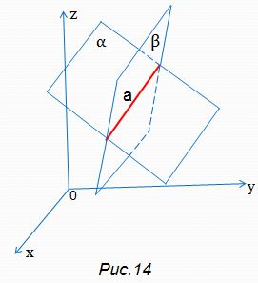

Общее уравнения прямой
Если две плоскости в пространстве имеют общую точку, то они имеют общую прямую, на которой находятся все общие точки этих плоскостей. Таким образом, прямую линию в пространстве можно задать, указав две плоскости, пересекающиеся по этой прямой.
Пусть в трехмерном пространстве зафиксирована прямоугольная система координат Oxyz и известно, что прямая a является линией пересечения двух плоскостей α и β , которым отвечают общие уравнения плоскости вида
и (11) соответственно. Так как прямая a представляет собой множество всех общих точек плоскостей α и β, то координаты любой точки прямой a будут удовлетворять одновременно и уравнениям (11), координаты никаких других точек не будут удовлетворять одновременно обоим уравнениям плоскостей. Следовательно, прямая в пространстве в прямоугольной системе координат Oxyz может быть задана системой из уравнений двух пересекающихся плоскостей
(12)

Slide 28




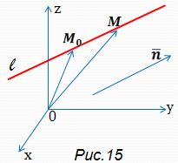

Уравнения прямой в пространстве
Пусть дана точка и направляющий вектор . Составить в векторном виде уравнение прямой линии, проходящей через точку в направлении вектора . Пусть М(х;у;z) – текущая точка Обозначим через радиус вектор точки М, а через радиус вектор . Разность этих двух векторов будет комплонарна вектору , а t – некоторое число.
(13)
Векторно – параметрическое уравнение прямой в пространстве.

Slide 29


Параметрическое уравнение прямой в пространстве
Координатная форма записи уравнения (13) называется параметрическим уравнением прямой в пространстве
(14)
где x, y, z – это координаты радиус вектора , координаты ,
m, n, t – координаты направляющего вектора .

Slide 30



Каноническое уравнение прямой
Если известны координаты точки лежащей на прямой и направляющего вектора ,то уравнение прямой можно записать в каноническом виде, используя следующую формулу
(15)
Каноническое уравнение прямой в пространстве.
Если прямая проходит через две точки A(x₁, y₁, z₁) и B(x₂, y₂, z₂), такие что x₁ ≠ x₂, y₁ ≠ y₂ и z₁ ≠ z₂ то уравнение прямой можно найти используя следующую формулу
(16)
Уравнение прямой, проходящей через две различные точки в пространстве.

Slide 31



Уравнения прямой в пространстве
Пример 1.Написать каноническое уравнение прямой, проходящей через точку M₀(2;0;-3) параллельно:
а) вектору (2,−3,5);
б) оси OX;
Решение.
а) Воспользуемся формулой уравнения прямой в пространстве:
- каноническое уравнение прямой L, которая
проходит через точку параллельно вектору .
Таким образом
Ответ:

Slide 32




Уравнения прямой в пространстве
б) Ось OX имеет направляющий вектор i=(1,0,0).Таким образом, ищем уравнение прямой проходящей точку M₀(2;0;-3) параллельно вектору i(1,0,0):
Ответ:
Пример 2. Напишите параметрические уравнения прямой в прямоугольной системе координат Oxyz в трехмерном пространстве, если прямая проходит через точку M₀(2;5;-6) параллельно координатной оси Oy
Решение. Так как прямая, уравнения которой нам требуется написать, параллельна оси ординат, то ее направляющим вектором можно взять координатный вектор . Теперь записываем искомые параметрические уравнения прямой:
Ответ:

Slide 33
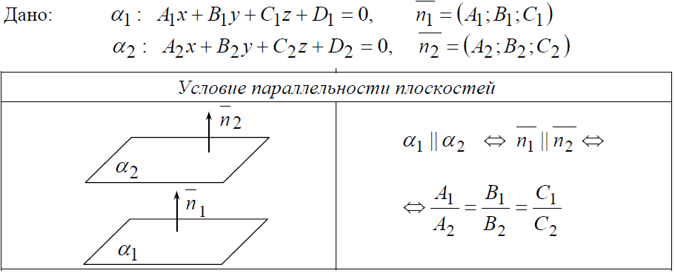
Взаимное расположение плоскостей

Slide 34
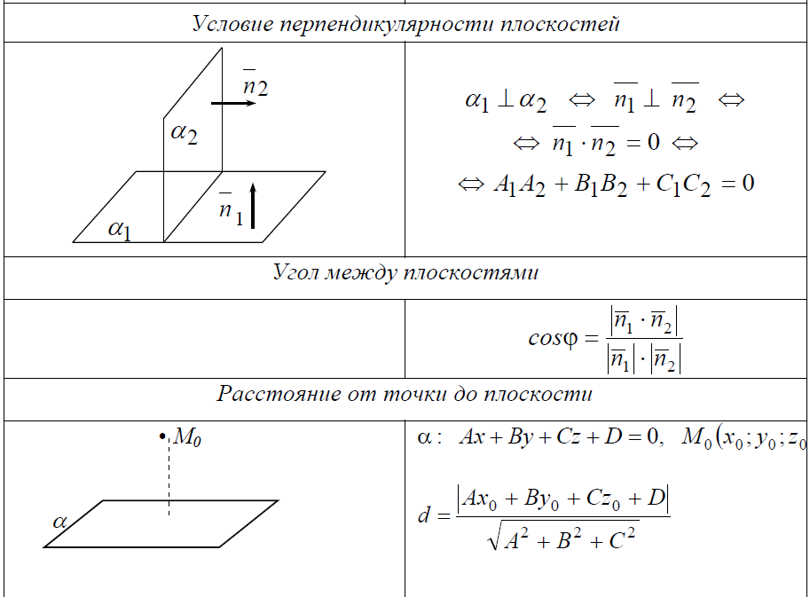
Взаимное расположение плоскостей

Slide 35
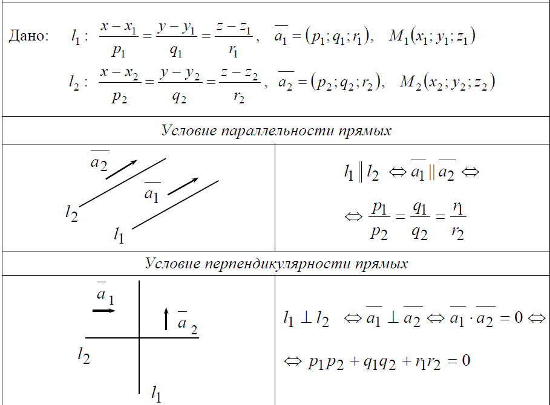

Slide 36
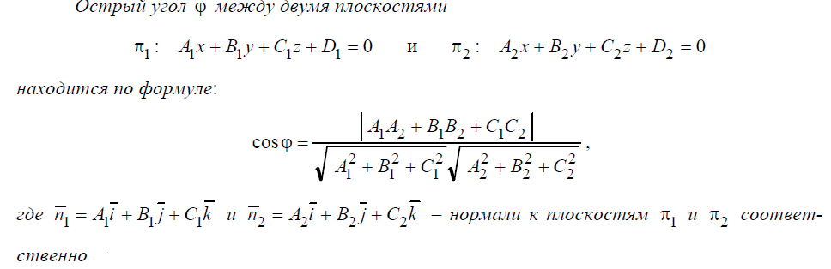
Угол между плоскостями

Slide 37
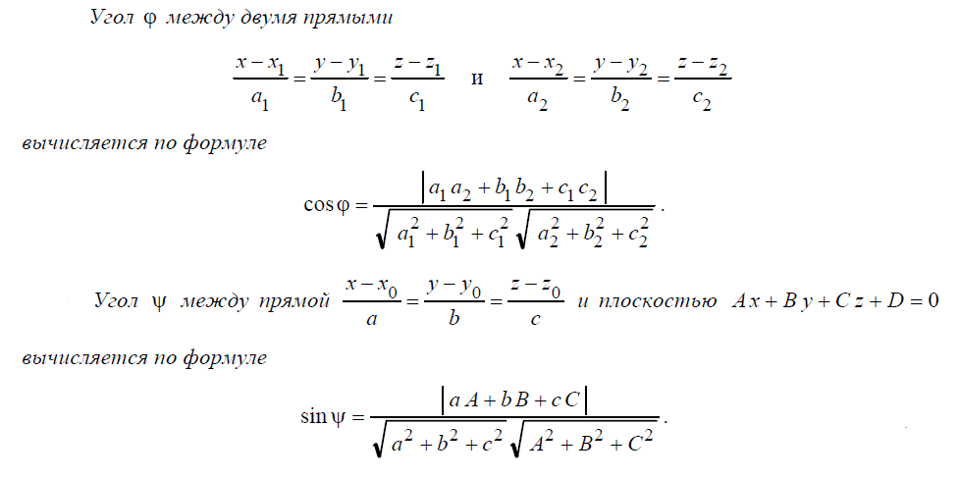

Slide 38
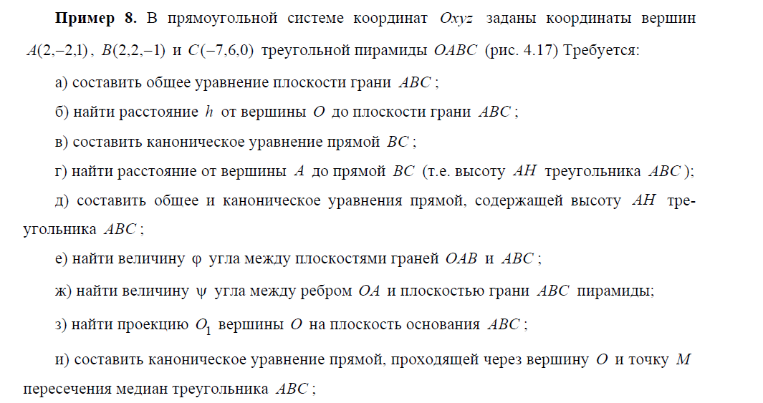

Slide 39
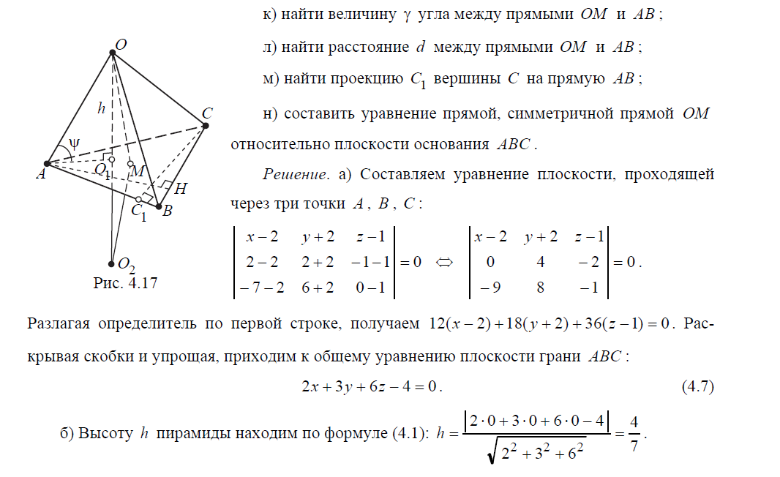

Slide 40
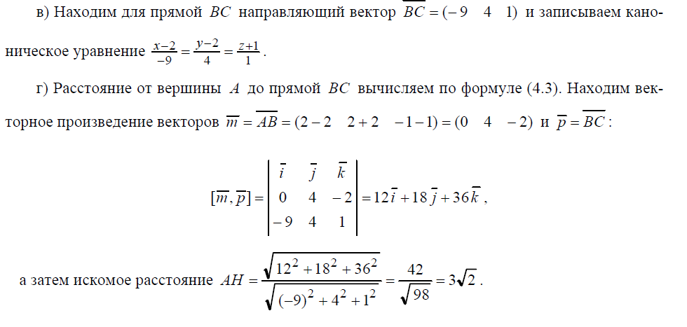

Slide 41
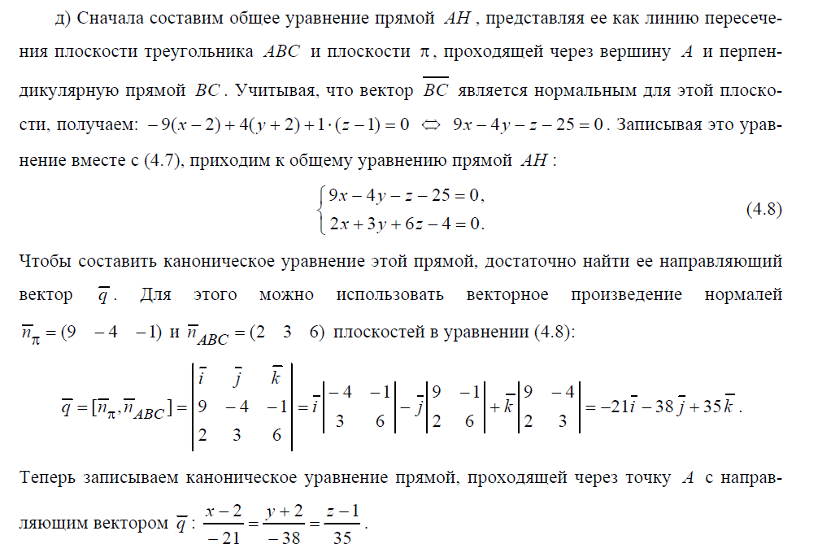

Slide 42
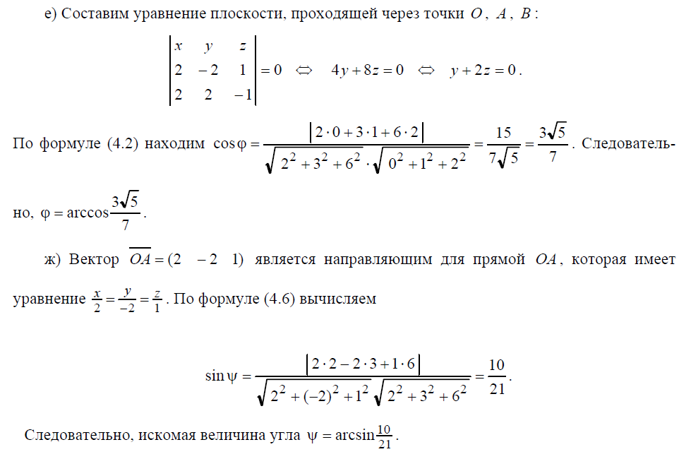

Slide 43
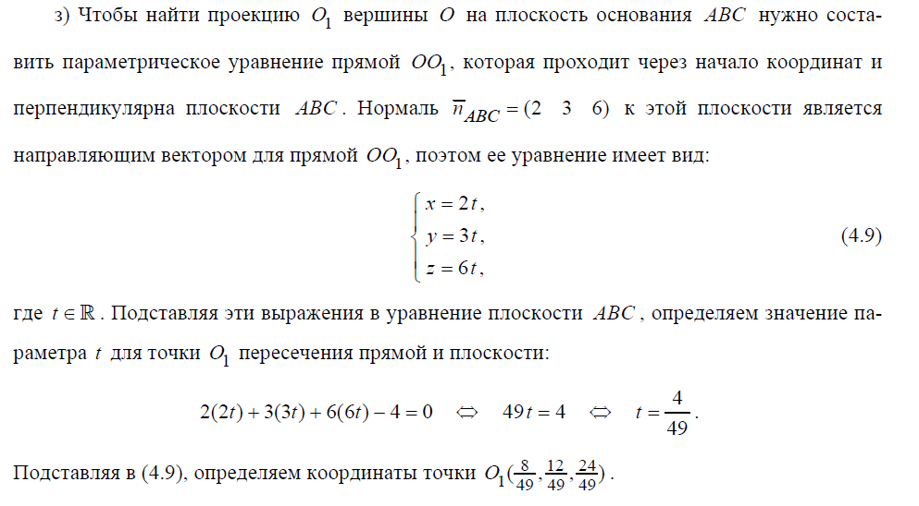

Slide 44
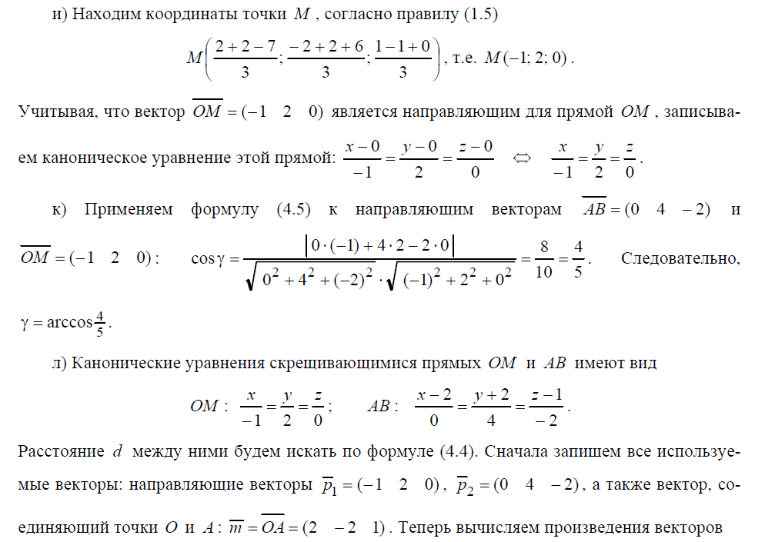

Slide 45
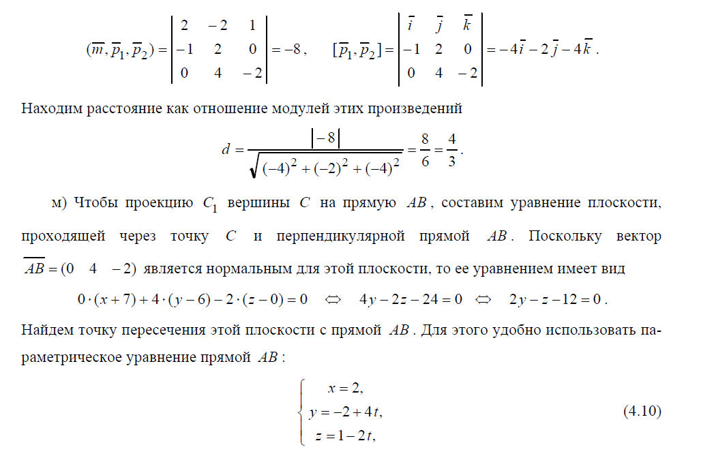

Slide 46
